Slide 1
Grundlagen
Regelwerke
Basishygiene
Einlegen transurethraler Katheter
Umgang mit suprapubischen Drainagen
Umgang mit Ableitungssystemen

Slide 2
Harndrainagen
Indikationen
Grundlagen Regelwerke Basishygiene transurethale Katheter suprapubische Katheter Ableitungssysteme
Maßnahme | Indikationen
Transurethrale Einmalkatheterisierung | Uringewinnung zur Diagnostik (u.a. Restharnbestimmung) Harnretention
Transurethrale intermittierende Katheterisierung | Blasenentleerung bei Spina bifida oder Querschnittslähmung
Transurethrale Dauerkatheterisierung | Postoperativ Zustand nach TUR-Prostata Blasenentleerstörungen (außer Harninkontinenz) Harnröhrenstriktur Blasentumoren Stundenurin-Messung Instillation von Medikamenten in die Harnblase
Suprapubische Harnableitung | Zu bevorzugen wenn Harndrainage >5 Tage erfolgen soll. Blasenentleerstörungen (außer Harninkontinenz) Harnröhrenstriktur Stundenurin-Messung Instillation von Medikamenten in die Harnblase

Slide 3
Harndrainagen
Vor- und Nachteile
Grundlagen Regelwerke Basishygiene transurethale Katheter suprapubische Katheter Ableitungssysteme
 | Transurethal | Suprapubisch
 | Wenig Kontraindikationen An Pflegende deligierbar Kein abdominales Verletzungsrisiko Möglichkeit der Dauerspülung | Umgehung der Harnröhre, dadurch keine Schleimhautirritation, keine Läsion der Harnröhre Weniger nosokominale HWI, seltener Problemkeime Spontanmikition, Restharnbestimmung und weitere diagnostische Maßnahmen möglich Geringerer Pflegeaufwand Weniger Beeinträchtigung und größeres Wohlbefinden seitens des Patienten
 | Schlecht anwendbar bei Erkrankungen der Harnröhre und benachbarten Strukturen (z.B. Harnröhrenstriktur, Prostataadenom) In der Harnröhre bildet sich eine infektionsfördernde Schleimstraße Hohe Rate nosokominaler Infektionen, oft in Verbindung mit Problemkeimen Miktionsversuch und Restharnprüfung nicht möglich Häufig Spätfolgen (z.B. Stiktur) | Intraperitoneale Verletzungsgefahr Gefahr einer Infektion der Insertionsstelle evtl. mit nachfolgender Phlegmone oder Peritonitis Durch kleineres Lumen höhere Verstopfungsgefahr Gefahr der Gefäßverletzung
Vorteile
Nachteile

Slide 4
Harndrainagen
Infektionsgefahren
Grundlagen Regelwerke Basishygiene transurethale Katheter suprapubische Katheter Ableitungssysteme
Nosokomiale Infektion = durch medizinische Maßnahme bedingte Infektion.
Zu den häufigsten noskomialen Infektionen zählen die nosokomialen Harnwegsinfektionen (HWI).
Hauptursache der nosokomialen HWI ist die Harndrainage, speziell die transurethrale Langzeitkatheterisierung.
Innerhalb von ca. 14 Tagen kommt es bei einer transurethralen Langzeitdrainage zur Bakteriurie.
Auf dem Boden der Bakteriurie können sich verschiedene Formen der Harnwegsinfektion entwickeln.
Das Risiko wird maßgeblich bestimmt durch
    Dispositionen des Patienten,
    vorhandene Keimpotentiale,
    Übertragungsmöglichkeiten.

Slide 5
Harndrainagen
Infektionsformen
Grundlagen Regelwerke Basishygiene transurethale Katheter suprapubische Katheter Ableitungssysteme
Obere HWI
  Pyelonephritis
  Urosepsis
Untere HWI
  Urethritis
  Zystitis
Infektionen benachbarter
  Strukturen
  Epididymitis
  Prostatitis

Slide 6
Harndrainage
Infektionserreger
Grundlagen Regelwerke Basishygiene transurethale Katheter suprapubische Katheter Ableitungssysteme
Körpereigene (endogene) Keime der Darm- und Genitalflora
  E. coli
  Enterokokken
  Proteus
Körperfremde (exogene) Keime
  von Händen des Personals
  von Spüllösungen etc.
  aus der sozialen und unbelebten Umgebung

Slide 7
Harndrainage
Infektionsübertragungen
Grundlagen Regelwerke Basishygiene transurethale Katheter suprapubische Katheter Ableitungssysteme
Extraluminal
  Zwischen Katheter und Urethra
  bildet sich Schleim.
  Keime der Darm- und Genitalflora
  gelangen entlang des Katheters
  in die Blase.
  Unausweichliches Geschehen,
  welches bei DK innerhalb von
  ca. 14 Tg. zur Bakteriurie führt.
Intraluminal
  Innerhalb des Katheters dringen
  Keime in die Blase vor.
  Übertragung im Zuge von
  Diskonnektionen, Spülungen etc.
  Durch Hygiene vermeidbar.

Slide 8
Harndrainage
Gefährdungsfaktoren
Grundlagen Regelwerke Basishygiene transurethale Katheter suprapubische Katheter Ableitungssysteme
Besondere Gefährdung für:
    Frauen
    Säuglinge und alte Menschen
    Immunsuprimierte
Gefährdung nimmt zu
    mit der Dauer eines Klinikaufenthaltes
    mit der Liegedauer des Katheters
Infektionsfördernde Faktoren
    Ungeeignetes Material
    Unzureichende Asepsis beim Legen und Wechseln
    Diskonnektionen
    Instillationen
    Harnstau bei liegendem Katheter
    Manipulationen am Ableitungssystem

Slide 9
Harndrainage
HWI-Präventionsstrategien
Grundlagen Regelwerke Basishygiene transurethale Katheter suprapubische Katheter Ableitungssysteme
Verzicht bzw. Limitierung der transurethralen Drainage
Basishygiene
Auswahl geeigneten Materials
Aseptisches Einlegen des Katheters
Anwendung und Beibehaltung eines geschlossenen Ableitungssystems
Vermeidung von Harnstau und Rückfluss
Indizierter Wechsel von Katheter und Ableitungssystem
Vermeidung von Keimübertragungen bei Manipulationen am Katheter und am Ableitungssystem
Verzicht auf obsolete Maßnahmen

Slide 10
Harndrainage
Regelwerke
Grundlagen Regelwerke Basishygiene transurethale Katheter suprapubische Katheter Ableitungssysteme
Kommission für Krankenhaushygiene und Infektionsprävention beim RKI (KRINKO):
  „Prävention und Kontrolle Katheter-assoziierter Harnwegsinfektionen “ (2015)
  „Infektionsprävention in Heimen“ (2005)
  Arbeitskreis der wissenschaftlichen Fachgesellschaften (AWMF)
  Leitlinine „Die Harndrainage“ (2007)

Slide 11
Basishygiene
Händehygiene und PSA
Grundlagen Regelwerke Basishygiene transurethale Katheter suprapubische Katheter Ableitungssysteme
Katheterurin ist stets als kontaminiert anzusehen. Jede Manipulation an der Harnröhrenöffnung, dem Katheter oder dem Ableitungssystem birgt die Gefahr einer Keimübertragung. Daher:
  Hygienische Händedesinfektion
    Vor und nach dem Einlegen von Kathetern.
    Vor und nach Manipulationen am Katheter, Ableitungssystem oder Genitale.
    Nach jedem Kontakt mit Urin oder potentiell kontaminierten Gegenständen.
    Nach dem Gebrauch von Schutzhandschuhen.
  Keimarme Schutzhandschuhe
    Vor möglichem Kontakt mit Urin, Genitale, Katheter und Ableitungssystem (Intimpflege, Beutelentleerung, Katheterentfernung, Urinentnahme etc.).
  Sterile Handschuhe
    Bei allen aseptisch durchzuführenden Maßnahmen (Einlegen oder Wechseln des Katheters, Verband an der Insertionsstelle etc.).
  Schutzkittel bei Vorhandensein multiresistenter Erreger.

Slide 12


Materialauswahl
Katheterauswahl und -materialien
Grundlagen Regelwerke Basishygiene transurethale Katheter suprapubische Katheter Ableitungssysteme
Katheter
  Durchmesser gemäß Harnröhrenöffnung (Arzt)
  Latexkatheter bei Verweildauer
  < 5 Tage und Ausschluss von Latexallergie.
  Silikonkatheter bei Verweildauer > 5 Tage oder bei bestehender Latexallergie
  Die infektionspräventive Wirkung von beschichteten Kathetern ist nicht ausreichend belegt.
*
*
* © Fa. Asid Bonz

Slide 13
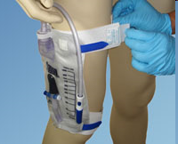
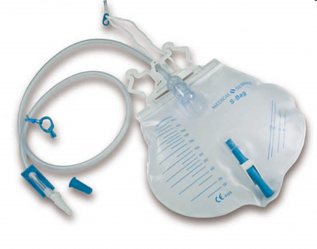
Materialauswahl
Ableitsysteme
Grundlagen Regelwerke Basishygiene transurethale Katheter suprapubische Katheter Ableitungssysteme
Nur sterile, geschlossene Systeme verwenden.
Falls eine Messung des Stundenurins erfolgen soll, muss des Ableitsystem eine Messvorrichtung haben.
Bei mobilen Bewohnern Beinbeutel bzw. Tag- und Nachtbeutel verwenden, bei immobilen Bettbeutel.
Bei Verwendung eines Beinbeutels oder eines Tag- und Nachtbeutels ist geeignete Bein-Fixierung notwendig.
Um die Fixierung aufbereiten zu können, muss zumindest eine zweite Fixierung vorhanden sein.
*
**
* © Fa. Asid Bonz ** © Fa. Rüsch

Slide 14
Legen transurethraler Katheter
Materialzusammenstellung und -aufteilung
Grundlagen Regelwerke Basishygiene transurethale Katheter suprapubische Katheter Ableitungssysteme
Patientenunterlage (Bettschutz)
Antiseptikum
Abwurfbeutel
Katheter / Ableitsystem
2 Paar sterile Handschuhe
Sterile Unterlage (für sterile Fläche)
Abdecktuch (Sicherung der Asepsis)
4 – 6 Rolltupfer (Dekontamination)
Gleitmittel (z.B. Tube mit Aufsatz)
1 Spritze mit Blockiermittel (steriles Wasser-Glycerin-Gemisch)
Evtl. 10 ml-Spritze zur Entblockung (bei Wechsel)
Evtl. Plastikschale
Evtl. Pinzette
unsteril
steril
Sets bieten Handhabungs-
vorteile, jedoch:
Unterschiedliche Zusammenstellung der Sets
Abrechnungsprobleme

Slide 15
Legen transurethraler Katheter
Durchführungsschritte
Grundlagen Regelwerke Basishygiene transurethale Katheter suprapubische Katheter Ableitungssysteme
Persönliche Vorbereitung
Vorbereitung des Patienten
Vorbereitung des Materials
Abdeckung des Genitale
Dekontamination des Genitale
Applikation des Gleitmittels
Einlegen des Katheters
Füllen des Blockierungsballons
Nachsorge
Die Durchführung sollte möglichst
zu zweit erfolgen:
Assistenz reicht Materialien an
und betreut Patienten.
Durchführender hat weniger Probleme
mit der Wahrung der Asepsis.
Bessere Abfolge der Durchführung
Unabdingbar bei unkooperativen
Personen (z.B. Demenz).

Slide 16
Transurethrale Katheter
Pflegerischer Umgang
Grundlagen Regelwerke Basishygiene transurethale Katheter suprapubische Katheter Ableitungssysteme
Tägliche Inspektion der Harndrainage
  Lokale Entzündung des Meatus, Hautveränderungen, Sekretbildung?
  Beschaffenheit des Katheters, Verkrustungen?
  Urinbeschaffenheit, -farbe, ggf. Geruch?
  Wohlbefinden bzw. Beschwerden?
  Korrekte Position des Auffangbeutels, Abknickungen?
Einbezug der Harndrainage in die tägliche Körperpflege
  Bei Stuhlinkontinenz vorher Intimpflege. Danach Händedesinfektion, neue Schutzhandschuhe, neuer Lappen.
  Im Zuge der Ganzwaschung, des Duschens etc. Reinigung des Katheters distal des Meatus mit Wasser und Waschlotion. Frischen Lappen verwenden, frische Schutzhandschuhe tragen. Kein Zug ausüben.
  Inkrustrationen möglichst mit Wasser und Waschlotion vorsichtig ablösen. Wasserstoffperoxid 3% besser meiden, kann schmerzhaft sein.
  Belassene Feuchtigkeit oder Salbenrückstände in Meatusnähe vermeiden, da Mazerationsgefahr.

Slide 17
Transurethrale Katheter
Wechsel
Grundlagen Regelwerke Basishygiene transurethale Katheter suprapubische Katheter Ableitungssysteme
Wechsel von transurethralen Kathetern möglichst nur auf Veranlassung (Materialschäden, Obstruktion etc.) unter gleichen Bedingungen wie beim Einlegen.
Vor jedem Wechsel die Notwendigkeit der Beibehaltung der Harndrainage kritisch hinterfragen.
Eine problemlose Verweildauer von 2 – 4 Wochen kann erwartet werden.
Der Katheterwechsel sollte nicht obligat mit einer Steigerung des Katheterdurchmessers einhergehen.

Slide 18
Suprapubische Katheter
Einlegen und Wechsel
Grundlagen Regelwerke Basishygiene transurethale Katheter suprapubische Katheter Ableitungssysteme
Sorgfältige Abwägung: Suprapubische Drainage vs. Inkontinenzsystem oder Kondomkatheter.
Vorgang des Einlegens (aseptisch durchzuführender ärztlicher Eingriff):
    Der Katheter wird unter aseptischen Bedingungen mittels einer Hohlnadel durch die Bauchdecke in die gefüllte Harnblase eingeführt.
    Das Herausrutschen wird durch spezielle Konstruktion des Katheters verhindert.
    Die Ableitung des Urins erfolgt wie bei transurethralen Kathetern über ein geschlossenes System.
Ein Wechsel sollte möglichst nicht nach starren Vorgeben, sondern auf Veranlassung (z. B. bei Abflussstörungen) erfolgen.

Slide 19
Suprapubische Katheter
Pflegerischer Umgang
Grundlagen Regelwerke Basishygiene transurethale Katheter suprapubische Katheter Ableitungssysteme
Tägliche Inspektion der Insertionsstelle und des Drainagesystems:
    Einstichstelle gerötet, geschwollen, blutend, sekretierend?
    Beschaffenheit des Katheters, Abknickungen, Verkrustungen?
    Urinbeschaffenheit, -farbe, ggf. Geruch?
    Wohlbefinden bzw. Beschwerden des Bewohners?
    Position des Auffangbeutels, Abknickungen?
Aseptisch durchgeführter Verbandwechsel ärztlicherseits oder durch ausgebildetes Personal in den ersten 2 – 4 Tagen. Danach ist normalerweise kein Verband notwendig.
Einbezug der Harndrainage in die tägliche Körperpflege
  Im Zuge der Ganzwaschung, des Duschens etc. Reinigung des Katheters distal der Isertionsstelle mit Wasser und Waschlotion. Frischen Lappen verwenden, frische Schutzhandschuhe tragen. Kein Zug ausüben.

Slide 20
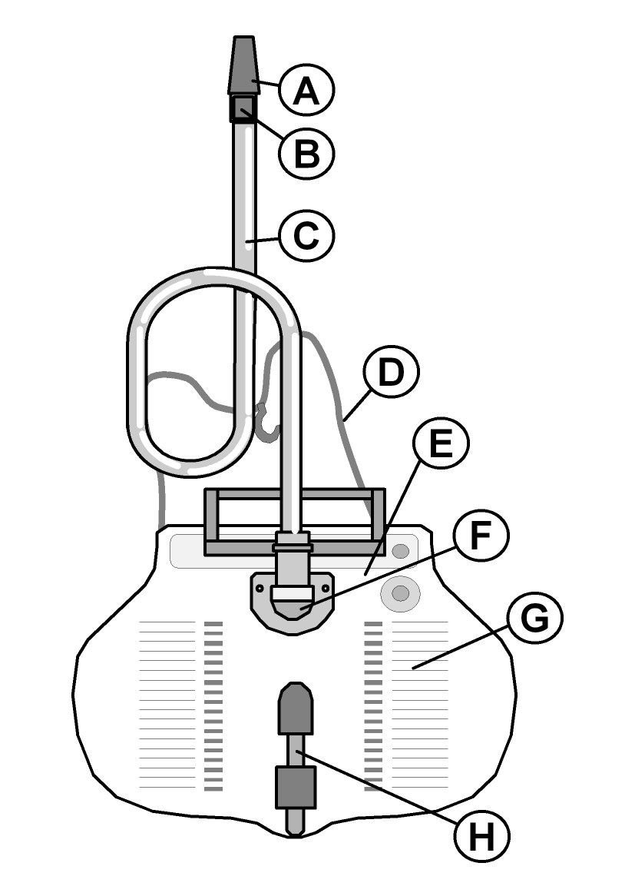
Harnableitungssyteme
Merkmale und Anforderungen
Grundlagen Regelwerke Basishygiene transurethale Katheter suprapubische Katheter Ableitungssysteme
Da Diskonnektionen als Hauptursache für exogene Übertragungen gelten, sollen nur geschlossene Systeme verwendet werden.
Merkmale:
    Eine Rücklaufsperre (F) verhindert ein Zurücklaufen des Urins,
    ein Ablassschlauch (H) erlaubt die Entleerung ohne Diskonnektion,
    eine Entnahmestelle (B) erlaubt die Urinentnahme ohne Diskonnektion.
Im Idealfall bleibt der Katheter mit dem Ableitsystem so lange fest verbunden, bis der Katheter entfernt oder gewechselt wird.
Falls Diskonnektion unvermeidlich: vor und nach dem Zusammenstecken den Konus des Systems und den Anschluss des Katheters mit alkoholi-schem Hautdesinfektionsmittel desinfizieren.

Slide 21
Harnableitungssyteme
Pflegerischer Umgang
Grundlagen Regelwerke Basishygiene transurethale Katheter suprapubische Katheter Ableitungssysteme
Gestauter bakterienhaltiger Urin wirkt infektionsfördernd. Daher soll bei liegendem Katheter Harnstau vermieden werden:
    Auffangbeutel stets unter Blaseniveau ohne Bodenkontakt, Rückfluss von Urin vermeiden.
    Keine Abknickungen, kein Blasentraining.
    Beutel entleeren, bevor Harn mit Rückflusssperre (F) in Kontakt kommt.
Beim Entleeren des Beutels:
    Einmalhandschuhe und Spritzschutz (z.B. Zeitungsblatt) verwenden.
    Ablassschlauch (H) vor Zurückstecken abtropfen lassen und desinfizieren.

Slide 22
Obsolete Maßnahmen
Grundlagen Regelwerke Basishygiene transurethale Katheter suprapubische Katheter Ableitungssysteme
Routinemäßige, „prophylaktische“ Instillationen und Spülungen
„Blasentraining“ (zeitweises Abklemmen des Katheters)
Katheterblockung mit Luft, Kochsalzlösung oder Trinkwasser
Urinuntersuchungen, Keimzahl- und Keimbestimmungen ohne Indikation
Antibiose bei Kolonisationen
Routinemäßiger Gebrauch antiseptischer Substanzen im Rahmen der „Katheterpflege“
Wechsel des Katheters oder des Ableitungssystems nach festen Intervallen

Slide 23
Vielen Dank
für Ihre Aufmerksamkeit!
Zeit für Fragen, Diskussionen und Anregungen

